Slide 1


المحاضرة رقم 02:
أخلاقيات البحث العلمي والسرقة العلمية
par Soumia SALAA

Slide 2

تعدّ أخلاقيات البحث العلمي حجر الأساس لضمان دقة ونزاهة النتائج العلمية، وحرصًا على حماية حقوق الملكية الفكرية، ستُسلط المحاضرة على أهم مفاهيم أخلاقيات البحث العلمي، وخطورة السرقة العلمية، وطرق الوقاية منها

Slide 3

البحث العلمي والأخلاقيات المرتبطة به
البحث العلمي هو عملية منهجية تُستخدم لاكتشاف الحقائق وتفسير الظواهر. أما أخلاقيات البحث العلمي، فهي مجموعة من القواعد والمبادئ التي تُوجّه الباحثين نحو سلوك مهني مُلتزم بالنزاهة والدقة.
الموضوعية
على الباحث أن يكون مُوضوعيًا في جمع البيانات وتحليلها، دون انحياز أو تأثر بعوامل شخصية.
الشفافية
ينبغي على الباحث أن يُشارك نتائج بحثه بطريقة واضحة وشفافة، مما يُمكن الآخرين من التحقق من صحة البيانات.
النزاهة والأمانة
تُعتبر النزاهة والأمانة من أهم مبادئ أخلاقيات البحث، وهي تتضمن تقديم الحقائق بدقة دون تحريف أو اختلاق.

Slide 4




أهمية الالتزام بالأخلاقيات في البحث العلمي
الابتكار والتعاون
مصداقية النتائج
تُشجع ثقافة الالتزام بالأخلاقيات على الابتكار
والتعاون بين الباحثين،
مما يُساهم في تحسين جودة البحث العلمي.
الالتزام بالأخلاقيات يُضمن دقة ونزاهة نتائج البحث،
مما يُعزز مصداقيتها ويُزيد من ثقة المجتمع العلمي بها.
الاستفادة من النتائج
الالتزام بالأخلاقيات يُمكن المجتمع من الاستفادة
من النتائج العلمية بشكل آمن ومُستدام.

Slide 5
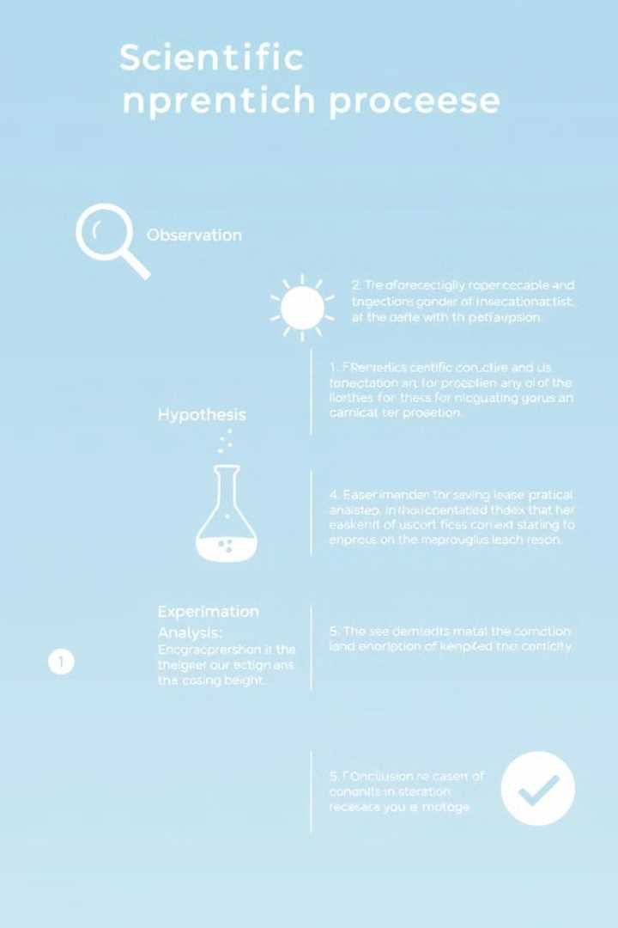
أنواع السرقة العلمية والأضرار الناجمة عنها
السرقة العلمية هي استخدام أفكار أو أعمال شخص آخر دون إسنادها
لصاحبها، وتُؤثر بشكل سلبي على النزاهة العلمية.
الانتحال
استخدام عمل شخص آخر دون إسناده إليه.
السرقة الأدبية
نقل أفكار أو نصوص من مصادر أخرى دون ذكرها.
السرقة المباشرة
نقل نص كامل من مصدر آخر دون تعديل.

Slide 6

المسؤوليات الأخلاقية للباحثين والمؤسسات البحثية
على الباحثين والمؤسسات البحثية الالتزام بأعلى معايير الأخلاق العلمية لضمان نزاهة البحث.
.
الشفافية
2
التوثيق
1
ينبغي على الباحثين أن يكونوا شفافين في جميع مراحل البحث،من جمع البيانات إلى نشر النتائج.
يجب على الباحثين توثيق جميع المصادر التي استندوا إليها في بحثهم.
عدم التلاعب
3
يُمنع على الباحثين التلاعب بالبيانات أو نتائج البحث للحصول على نتائج معينة.

Slide 7




الضوابط والآليات لمنع السرقة العلمية
تُستخدم مجموعة من الضوابط والآليات لمنع السرقة العلمية وحماية حقوق الملكية الفكرية.
برمجيات الكشف عن السرقة:
تُساعد في تحديد النصوص المشتبه بها من حيث السرقة.
الاستشهاد بالمصدر:
يُعدّ الاستشهاد بالمصدر من أهم مبادئ أخلاقيات البحث.
التدريب على أخلاقيات البحث
يساعد في توعية الباحثين بمعايير الأخلاق العلمية.

Slide 8

خلاصة وتوصيات للحفاظ على نزاهة البحث العلمي
يُعدّ الالتزام بالأخلاقيات العلمية مسؤولية جماعية على عاتق الباحثين والمؤسسات البحثية والمجلات والمؤتمرات.
التزام بالنزاهة
على الباحثين الالتزام بأعلى معايير النزاهة في جميع مراحل البحث.
التوعية بأخلاقيات البحث
يُساعد تعزيز ثقافة الالتزام بالأخلاقيات في الحفاظ على نزاهة البحث.
الضوابط والآليات
من الضروري تطبيق ضوابط وآليات لمنع السرقة العلمية

